Slide 1
Recomendações para alta hospitalar do
RN Termo potencialmente saudável
Apresentação:Marília Vilela – R2 de Pediatria do HMIB/SES/DF
Coordenação: Maria Luiza Almada
www.paulomargoto.com.br
Brasília, 25 de novembro e 2021

Slide 2
Introdução
Tempo de permanência hospitalar do recém-nascido a termo (RNT) saudável é controversa e muito variável.
É unânime: importância do cuidado hospitalar por período suficiente para que a transição da atenção hospitalar à ambulatorial assegure um processo fisiológico evolutivo para a mãe e para o RN.

Slide 3
Precisam ser assegurados:
  Amamentação adequada
    prevenção de perda excessiva de peso
    desidratação
    hiperbilirrubinemia
    desmame precoce
  Abordagem de fatores de risco maternos para a sepse neonatal precoce em RN assintomáticos;
  Triagem de distúrbios metabólicos na presença de fatores de risco maternos e ou neonatais;
  Revisão da história gestacional e das sorologias para infeções congênitas
  Realização de testes universais de triagem neonatal
  Revisão do exame físico e clinico evolutivo do RN

Slide 4
Alta precoce: primeiras 48 horas
Alta muito precoce: primeiras 24 horas
Tempo insuficiente para que a mãe receba os cuidados pós-natais adequados e para que os problemas neonatais decorrentes do período de transição da vida intrauterina à extrauterina possam ser efetivamente abordados

Slide 5
Estudos no EUA: taxas de reinternação inversamente proporcionais ao tempo de permanência hospitalar.

Slide 6
Os entusiastas desta estratégia defendem
Segura em relação ao cuidado
Facilita a integração e o vínculo familiar
Aumenta a satisfação dos pais
Permite que a mãe se recupere no ambiente doméstico com o apoio da família
Reduz o risco de infecção hospitalar
Menor custo

Slide 7
No Brasil uma Portaria Ministerial normatiza a permanência mínima da mãe e do RN pelo período de 24 horas.
A partir daí, a alta pode ser considerada, desde que preenchidos 10 critérios mínimos , relacionados à garantia da assistência à saúde da mãe e da criança e da vinculação do cuidado hospitalar ao nível ambulatorial

Slide 8

Rotina ALCON HMIB
(Assistëncia ao RN de Risco Editado por Paulo R. Margotto) , a Ed,2021
Recomenda- se a permanência mínima de 24 horas em alojamento conjunto.
Após, a alta pode ser considerada se:
  A termo
  AIG
  Sem comorbidades e com exame físico normal
  Diurese e eliminação de mecônio espontâneo
  Controle térmico adequado
  Sucção ao seio com pega e posicionamento adequados
  Boa coordenação sucção/deglutição, exceto nas restrições ao aleitamento materno
    Ou em uso de substituto do leite humano / fórmula láctea para situações em que a amamentação é contraindicada
  Ausência de icterícia nas primeiras 24hdv
Alojamento Conjunto para bebês saudáveis e de Cuidados Especiais/ Unidade Canguru

Slide 9
CRITÉRIOS DE ALTA HOSPITALAR
(SBP)
1. Garantir práticas de cuidado perinatal hospitalar
  história clínica
  evolução perinatal da mãe e do RN
  resultados de testes de triagem universal
  avaliação de fatores de risco para condições assintomáticas.
2. Monitorar e registrar:
  Condições da mãe e do RN no parto e nascimento
  Evolução e definições clínicas no período pós-parto

Slide 10
3. Garantir:
  administração da Vitamina K
  prevenção da oftalmia neonatal
  vacina anti-hepatite B
  aplicação do BCG
4. Avaliar e documentar a presença de diurese e eliminação de mecônio
5. Assegurar as triagens neonatais universais durante a permanência hospitalar:
  teste da oximetria de pulso
  teste do reflexo vermelho
  triagem auditiva
  triagem biológica

Slide 11
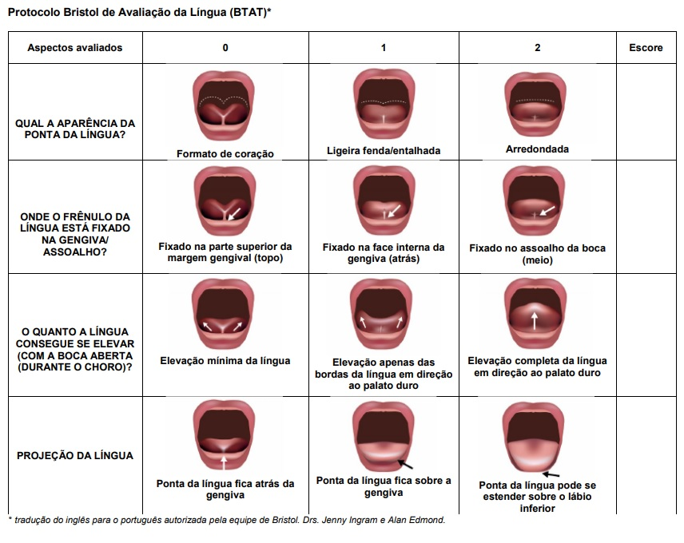
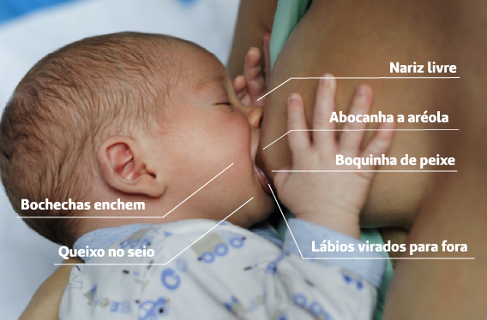
6. Verificar a prática do aleitamento materno
  observação das mamadas
  aplicação do protocolo de Bristol para avaliar o frênulo lingual

Slide 12
7. RN termo assintomáticos, com fatores de risco maternos para sepse precoce precisam ser observados ou serem submetidos a exames laboratoriais, de triagem ou diagnósticos, antes da alta hospitalar, se:
- Mãe colonizada pelo estreptococo B hemolítico do grupo B no pré-natal ou com resultado desconhecido;
- Quadro clinico materno de corioamnionite
- Infecção do Trato Urinário na gestação
- Bolsa rota maior que 18 horas antes do parto
- Sinais e sintomas isolados como febre materna.
*** Quaisquer dessas situações demandam cuidados além dos recomendados para RN termo saudáveis para monitoramento do desenvolvimento de sepse precoce, segundo as diretrizes para a prevenção da doença perinatal pelo Estreptococo do Grupo B

Slide 13
8. Verificar o cartão de vacinas da mãe e os resultados de exames sorológicos para infecções crônicas perinatais, do grupo TORSCH.
9. Observar a coordenação da sucção, deglutição e respiração enquanto o RN é amamentado, pelo menos por duas vezes, com sucesso.
É importante verificar a “saciedade” do RN, pela presença de estado de alerta calmo e/ou sono após a mamada, sem sinais de exaustão ou esforço.
O relato materno de dor ou fissura na mama aponta para técnica incorreta e demanda correção
A presença de fissura mamilar acarreta postergar alta para prevenir desmame precoce.

Slide 14
10. Documentar os sinais vitais da criança nos intervalos das mamadas, com variações dentro da normalidade e estáveis durante as 12 horas que antecedem a alta.
- Tax 36,5°C a 37,4°C
- FR <60irpm e sem DR
- FC 100-150bpm (acordado)
11. Avaliar a adequação nutricional ao nascimento e durante a evolução nos primeiros dias de vida: peso ao nascer, comprimento e perímetro craniano precisam ser acurados para possibilitar o monitoramento do crescimento.

Slide 15
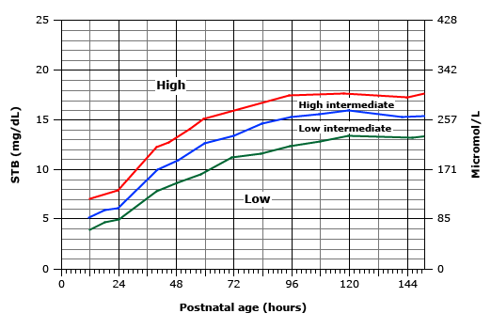
12. Identificar os riscos e monitorar condições clínicas que demandam abordagem hospitalar da hiperbilirrubinemia
história perinatal (história clínica e familiar)
exames laboratoriais (TS, CD, BTF)
gráficos de indicação de tratamento
N. Buthani (predição da evolução pré-alta)
Na alta orientar sinais de alerta a serem monitorados na assistência ambulatorial.
Hiperbilirrubinemia precisa ser acompanhada pelo pediatra até seu desaparecimento.

Slide 16
13. Garantir a coleta de sangue em papel filtro para teste do pezinho 48h – 5ddv
14. Construir o plano de cuidados à alta a partir da avaliação abrangente das condições de vulnerabilidade biopsicossocial da criança, mãe e família
15. Garantir o princípio da continuidade e abrangência do cuidado neonatal centrado na família
16. Registrar a informação perinatal na Caderneta da Criança
17. Avaliar a família, o ambiente e os fatores de risco social e econômico e demais riscos.
Retardar a alta se presentes
Apoio do serviço social e psicologia,
18. Orientar a prevenção de
  onfalite nos cuidados com o cordão umbilical
  infeções no cuidado com a pele e região genital na troca das fraldas

Slide 17
19. Orientar a mãe, pais e família sobre a importância da continuidade da imunização na prevenção de infecções
20. Orientar o posicionamento para dormir
  “barriga para cima”
  mantendo o RN em um ambiente livre de fumo
  prevenção de síndrome de morte súbita.
O RN deve dormir próximo dos pais, mas não compartilhando a mesma cama.
21. Orientar aspectos de segurança infantil, como o uso de assento apropriado para o carro, desde a saída da unidade.
22. Agendar consulta ambulatorial com pediatra em 48 a 72 horas, após a alta
  para reavaliação das condições clínicas e de saúde do RN e da mãe,
Dar continuidade ao plano de cuidados na consulta do 5° dia

Slide 18
Atenção
Cuidado com o grupo de RN prematuros (PT) tardios, IG 34 a 36 semanas e PN >2500 gramas
  ALCON = RN termo
  Imaturos em vários aspectos fisiológicos, metabólicos
  => não podem ser conduzidos como RN termo

Slide 19
Atenção
Apresentam maior risco
  Hipotermia
  imaturidade do drive respiratório
  incoordenação sucção- deglutição-respiração
    apneia, aspiração e infecções

Slide 20
Pandemia COVID-19
Não existem evidências que justifiquem alterar os protocolos clínicos de alta hospitalar do RN termo potencialmente saudável durante a pandemia por SARS-CoV-2

Slide 21
Obrigada!!

